Slide 1
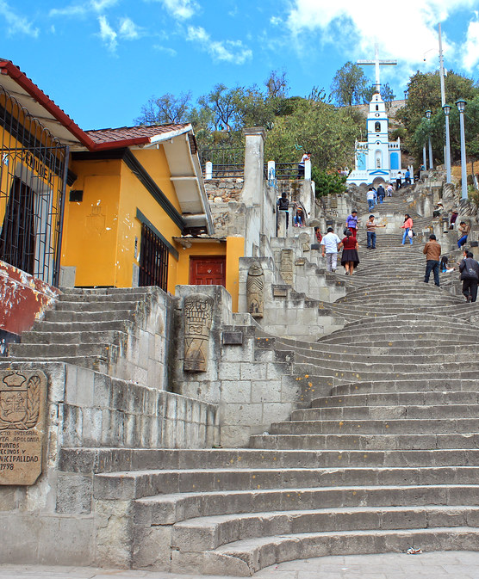
DESTINO CAJAMARCA: ENTRE HISTORIA, NATURALEZA
Nombres y Apellidos:
Grado y Sección: 2° A
Área: Comunicación
Tema: Viaje de estudios a Cajamarca
Fecha de Presentación: 01/09/2023
Diego Pérez Barrientos
Emiliano Romero Ruiz
José Taypicahuana Valdivia

Slide 2
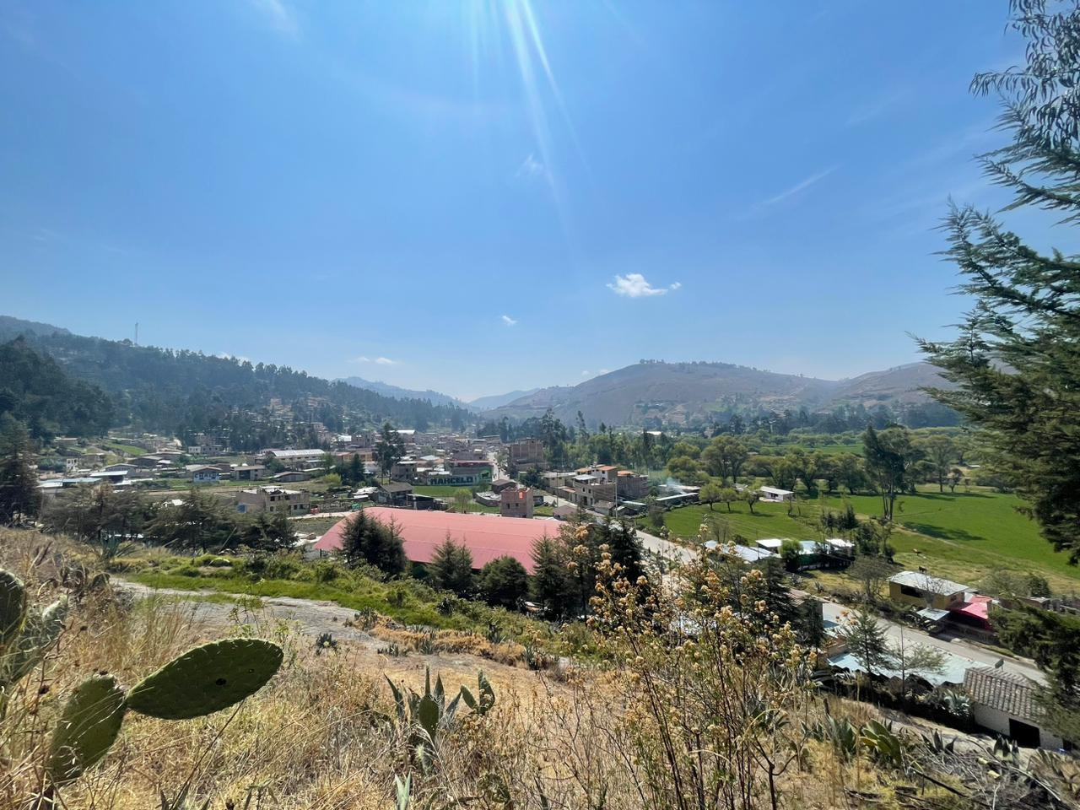
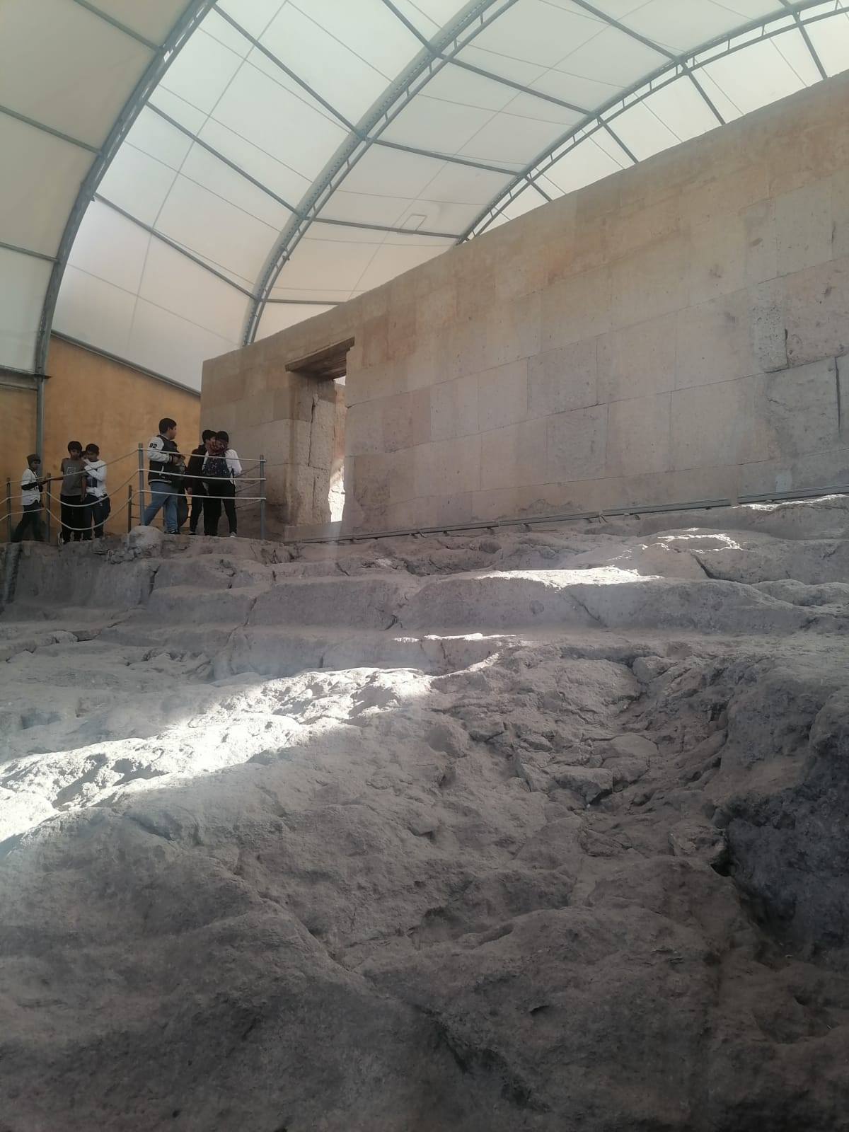
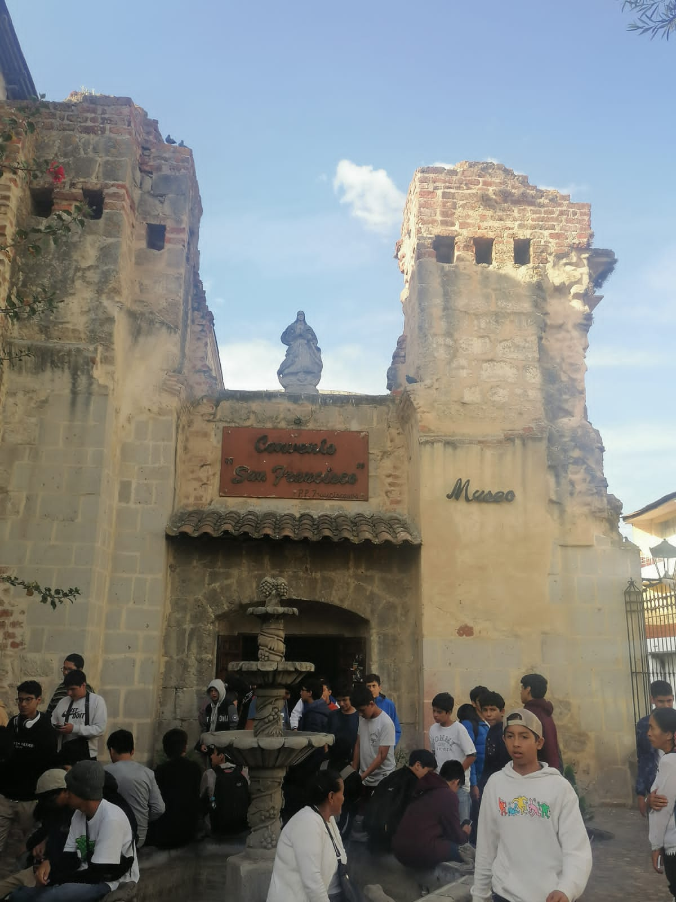
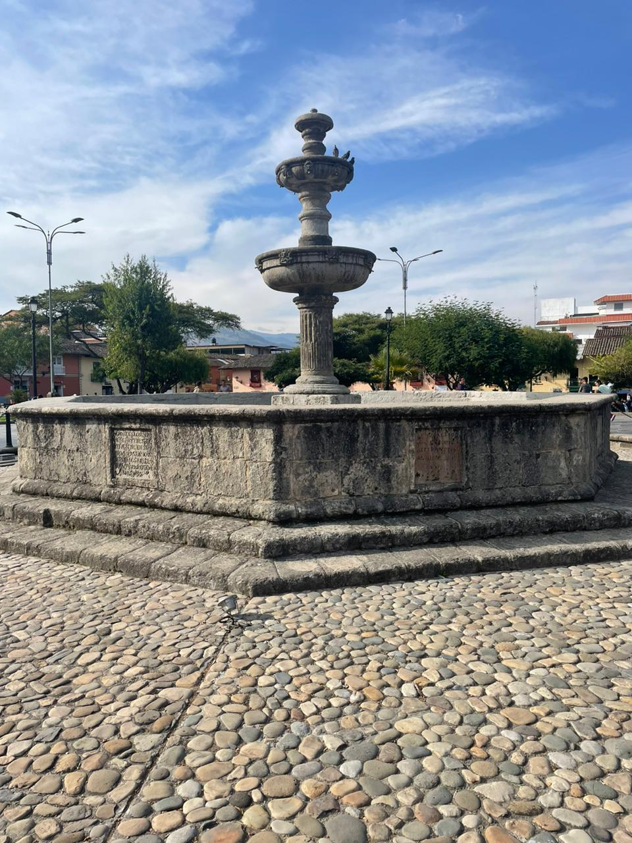
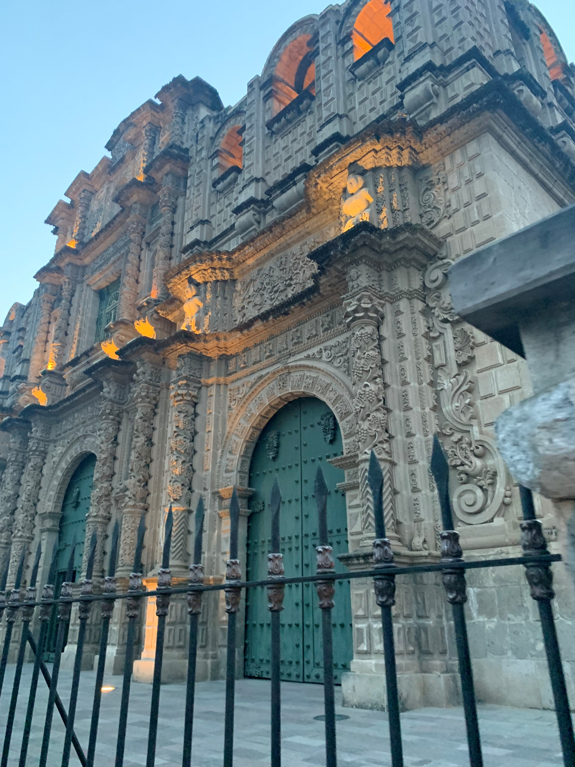
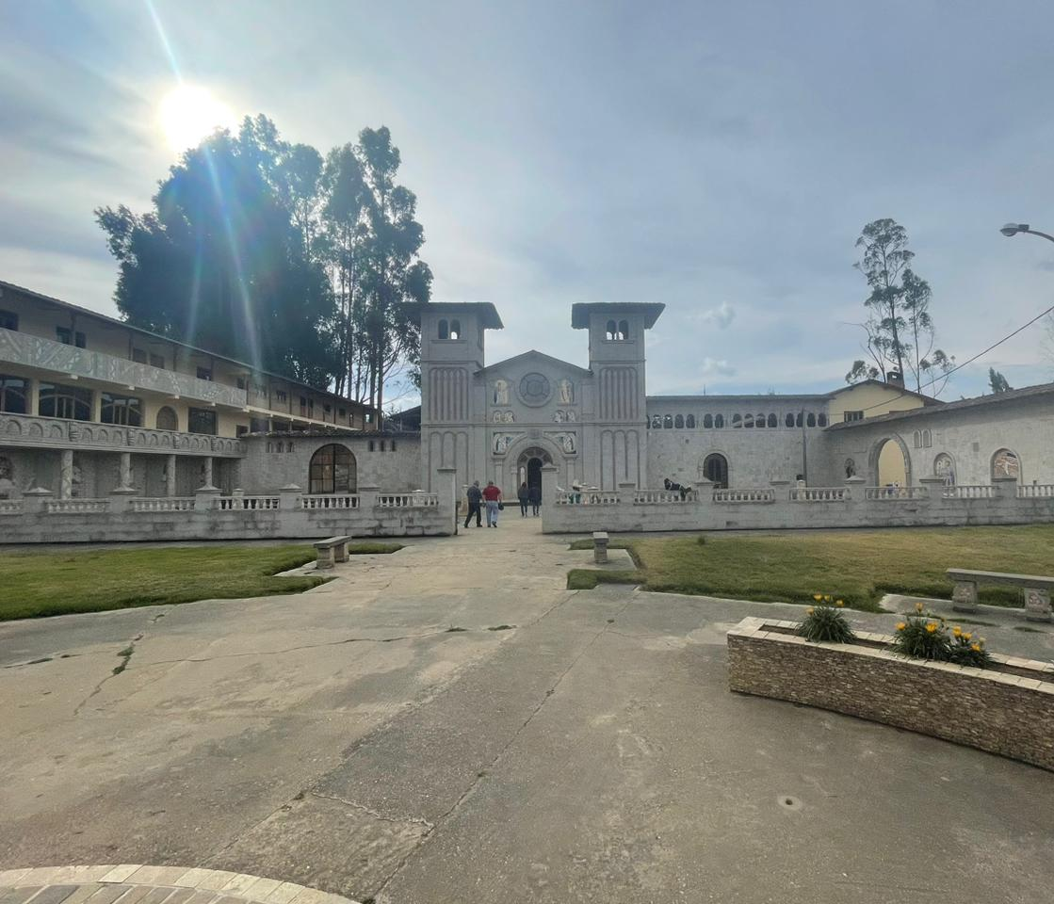

Slide 3
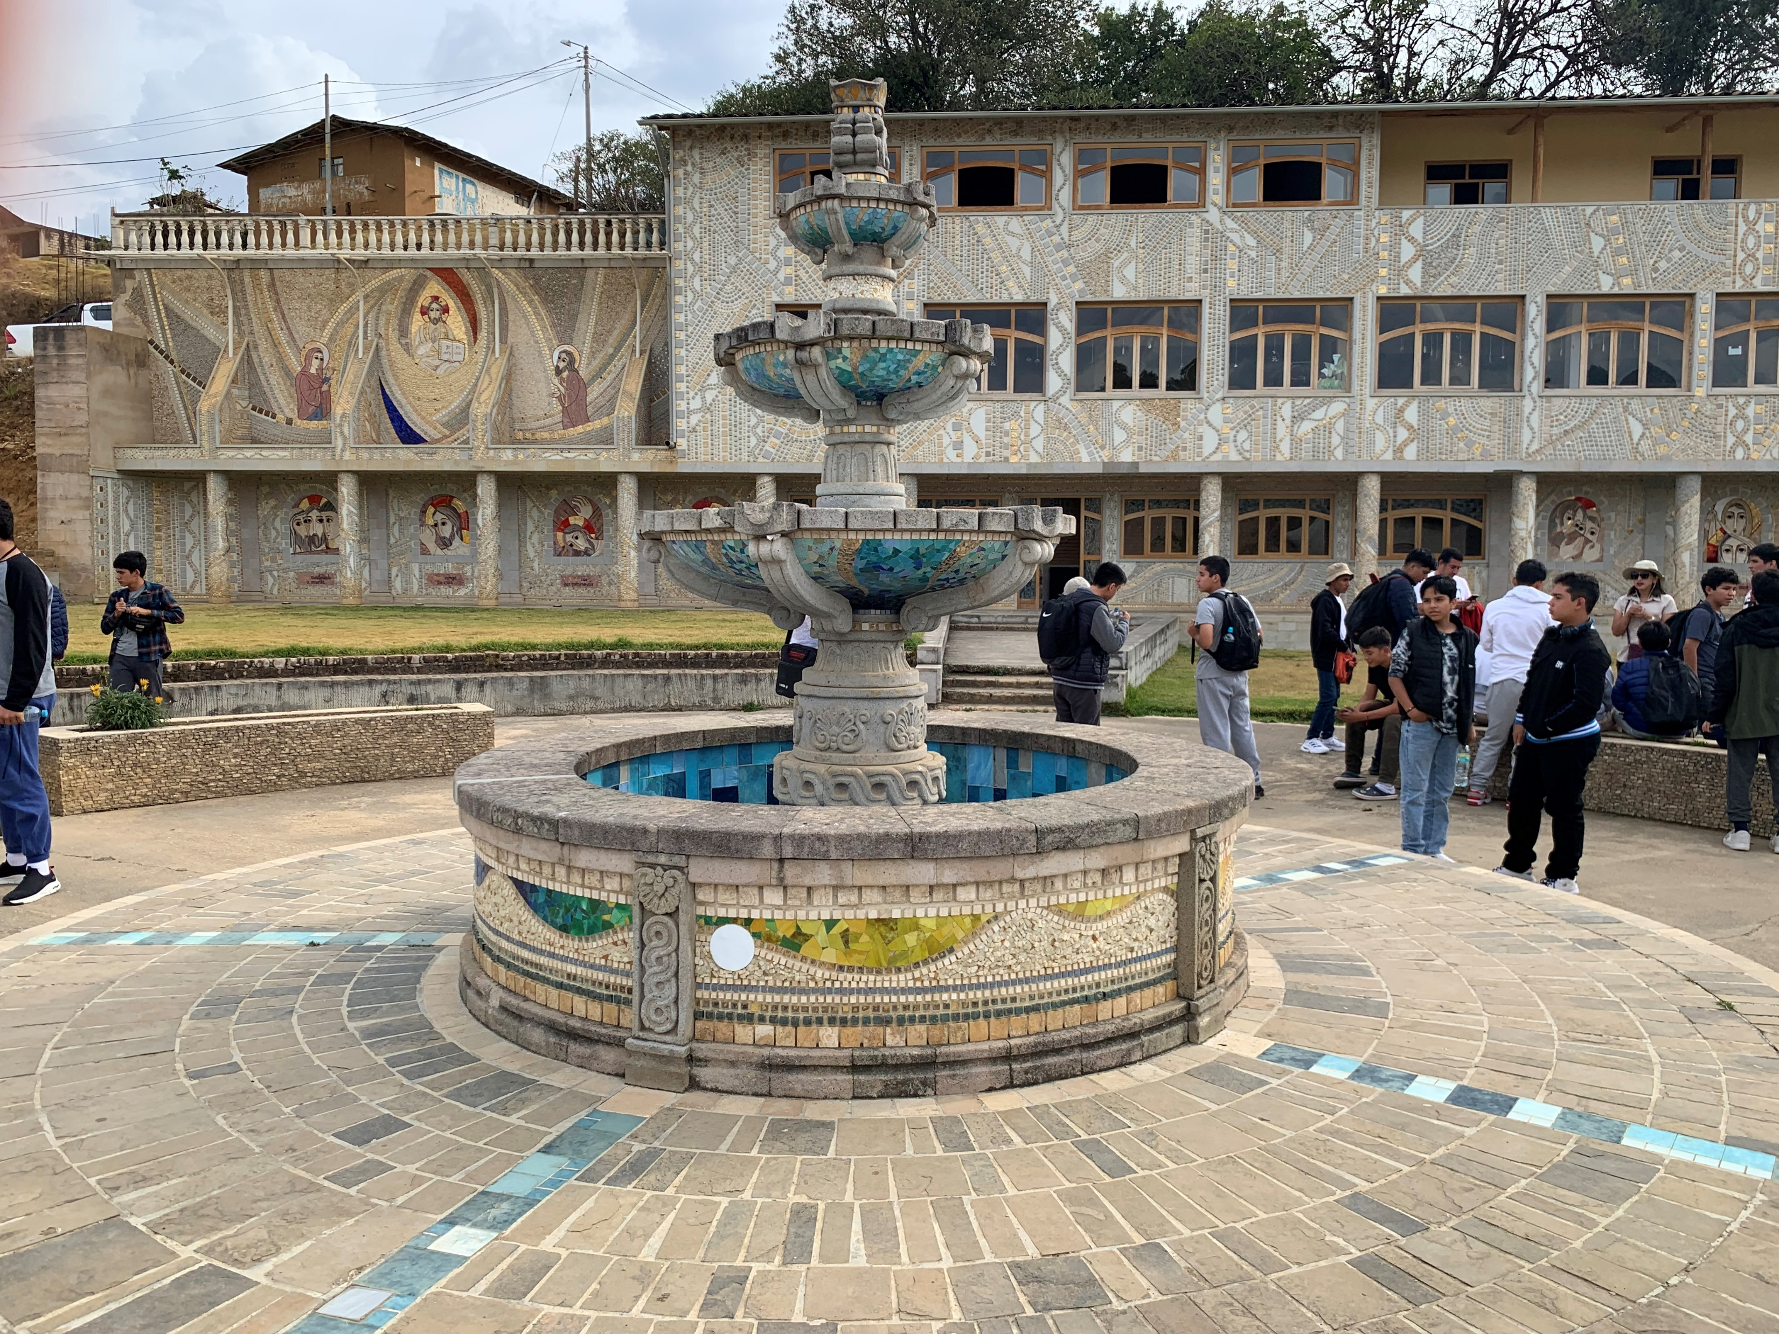
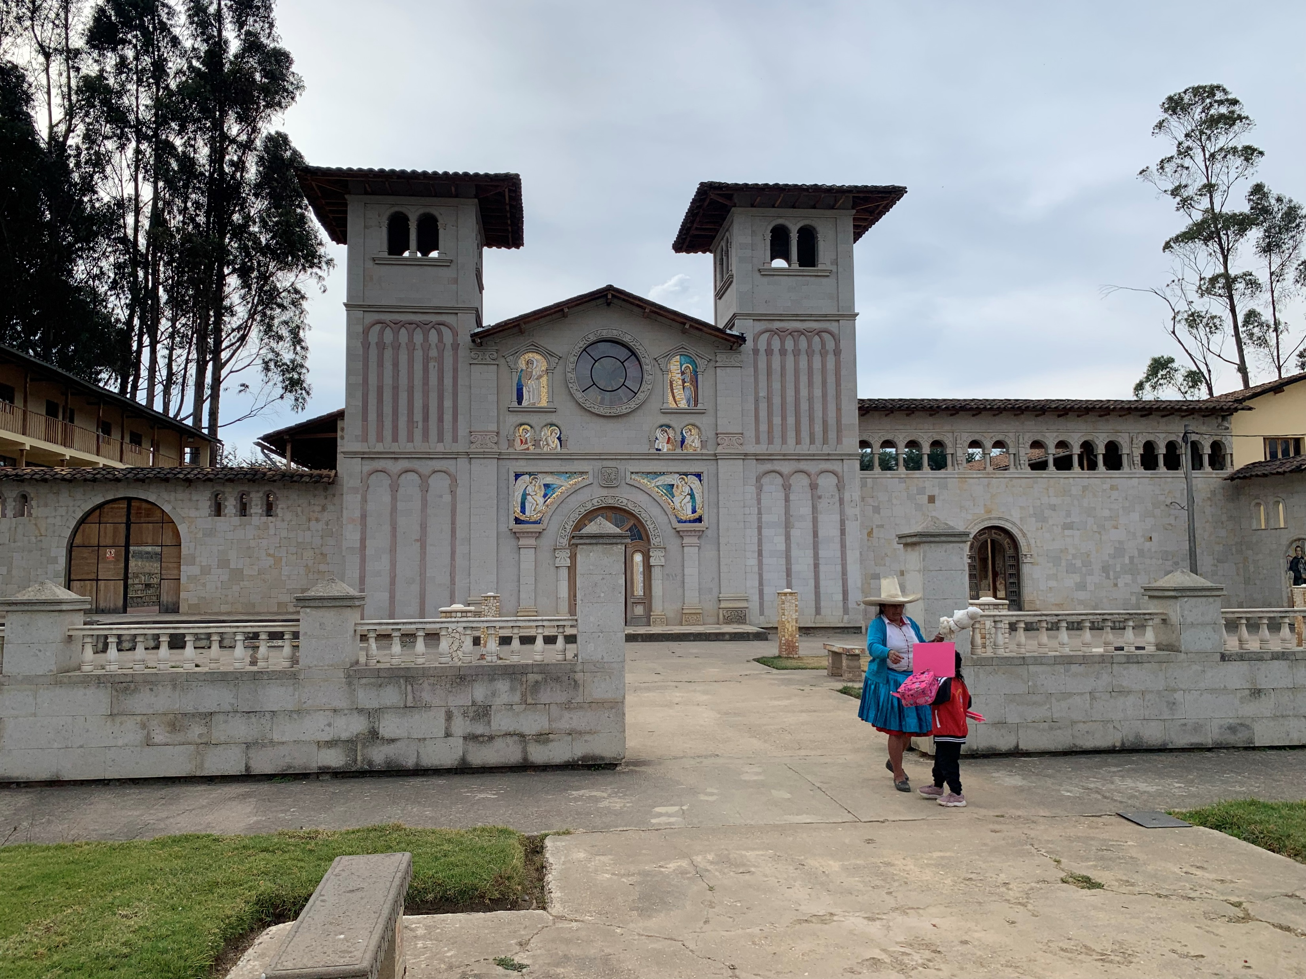
polloc Cajamarca
Esta es la fuente del museo de polloc Cajamarca donde podemos ver el arte en todo el entorno
Esta es la iglesia la cual está completamente decorada por dentro por muchas piedras de colores

Slide 4
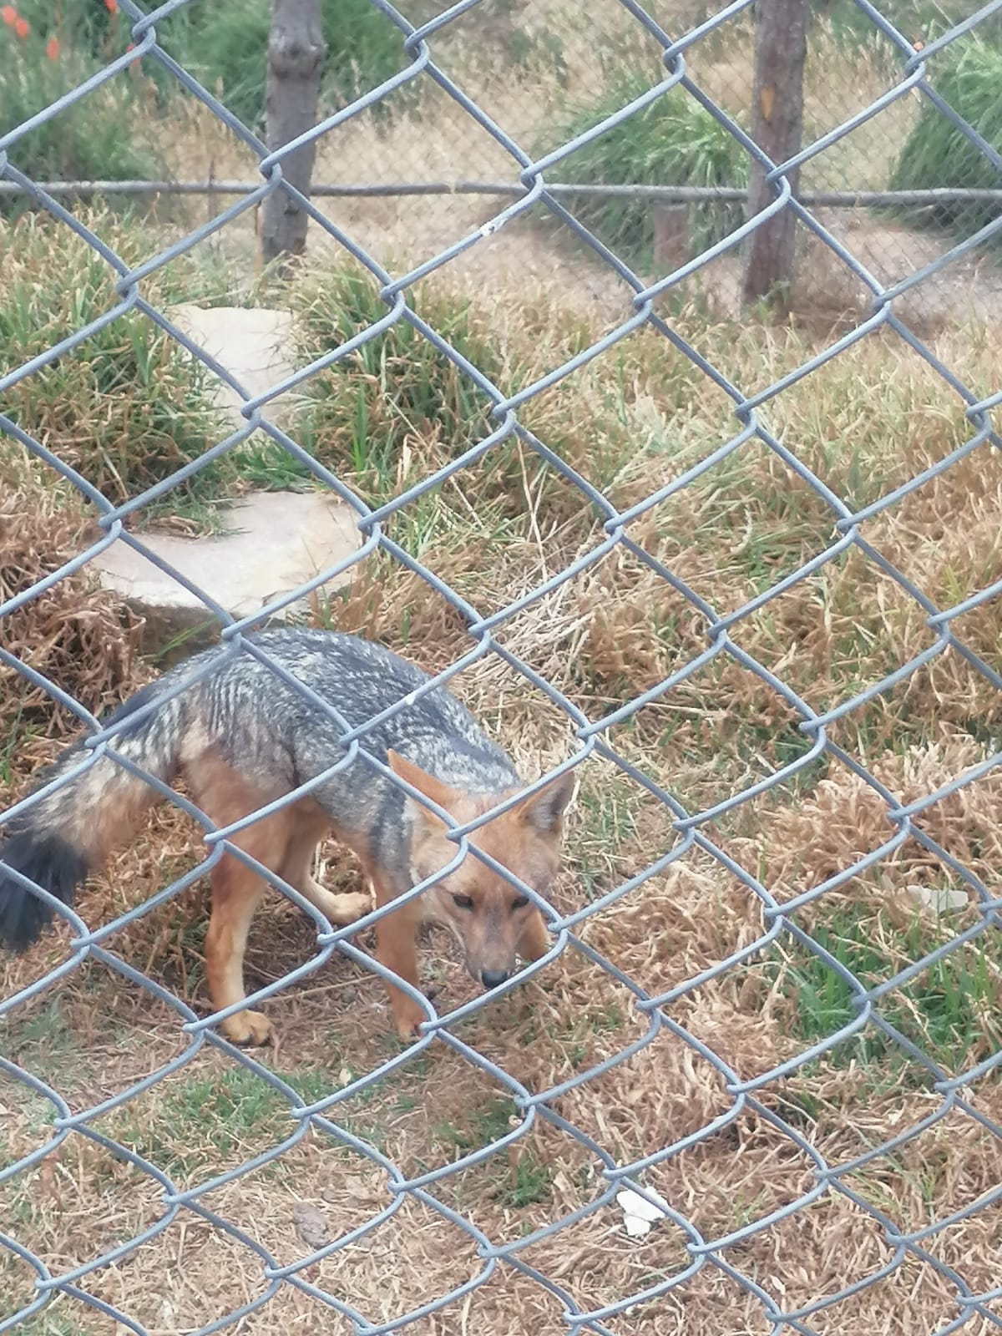
Granja Porcón
Esto muestra todo lo que hay dentro de este gran recinto junto con su propia naturaleza
La granja Porcón está llena de animales interesantes, los cuales están siendo mantenidos en un muy buen estado

Slide 5
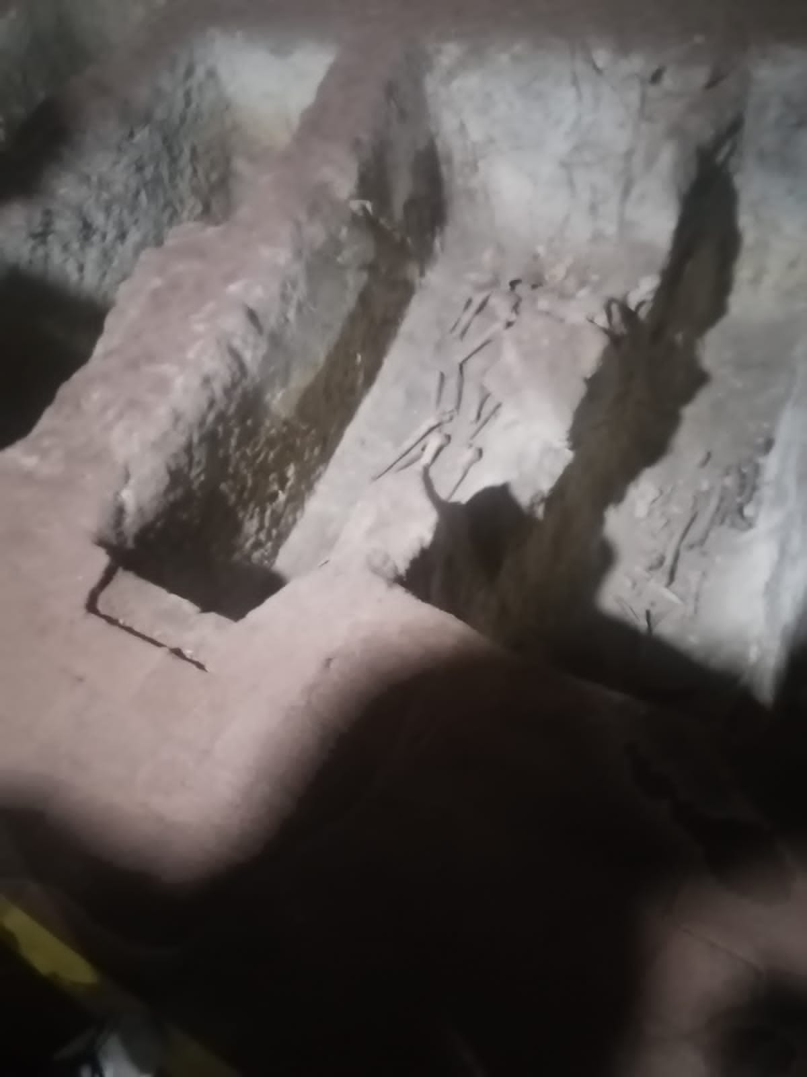
Convenio de San Francisco
Es la entrada a este museo el cual nos muestra unas catacumbas las cuales estaban muy bien conservadas
Aquí hay una tumba la cual aún conserva sus huesos

Slide 6
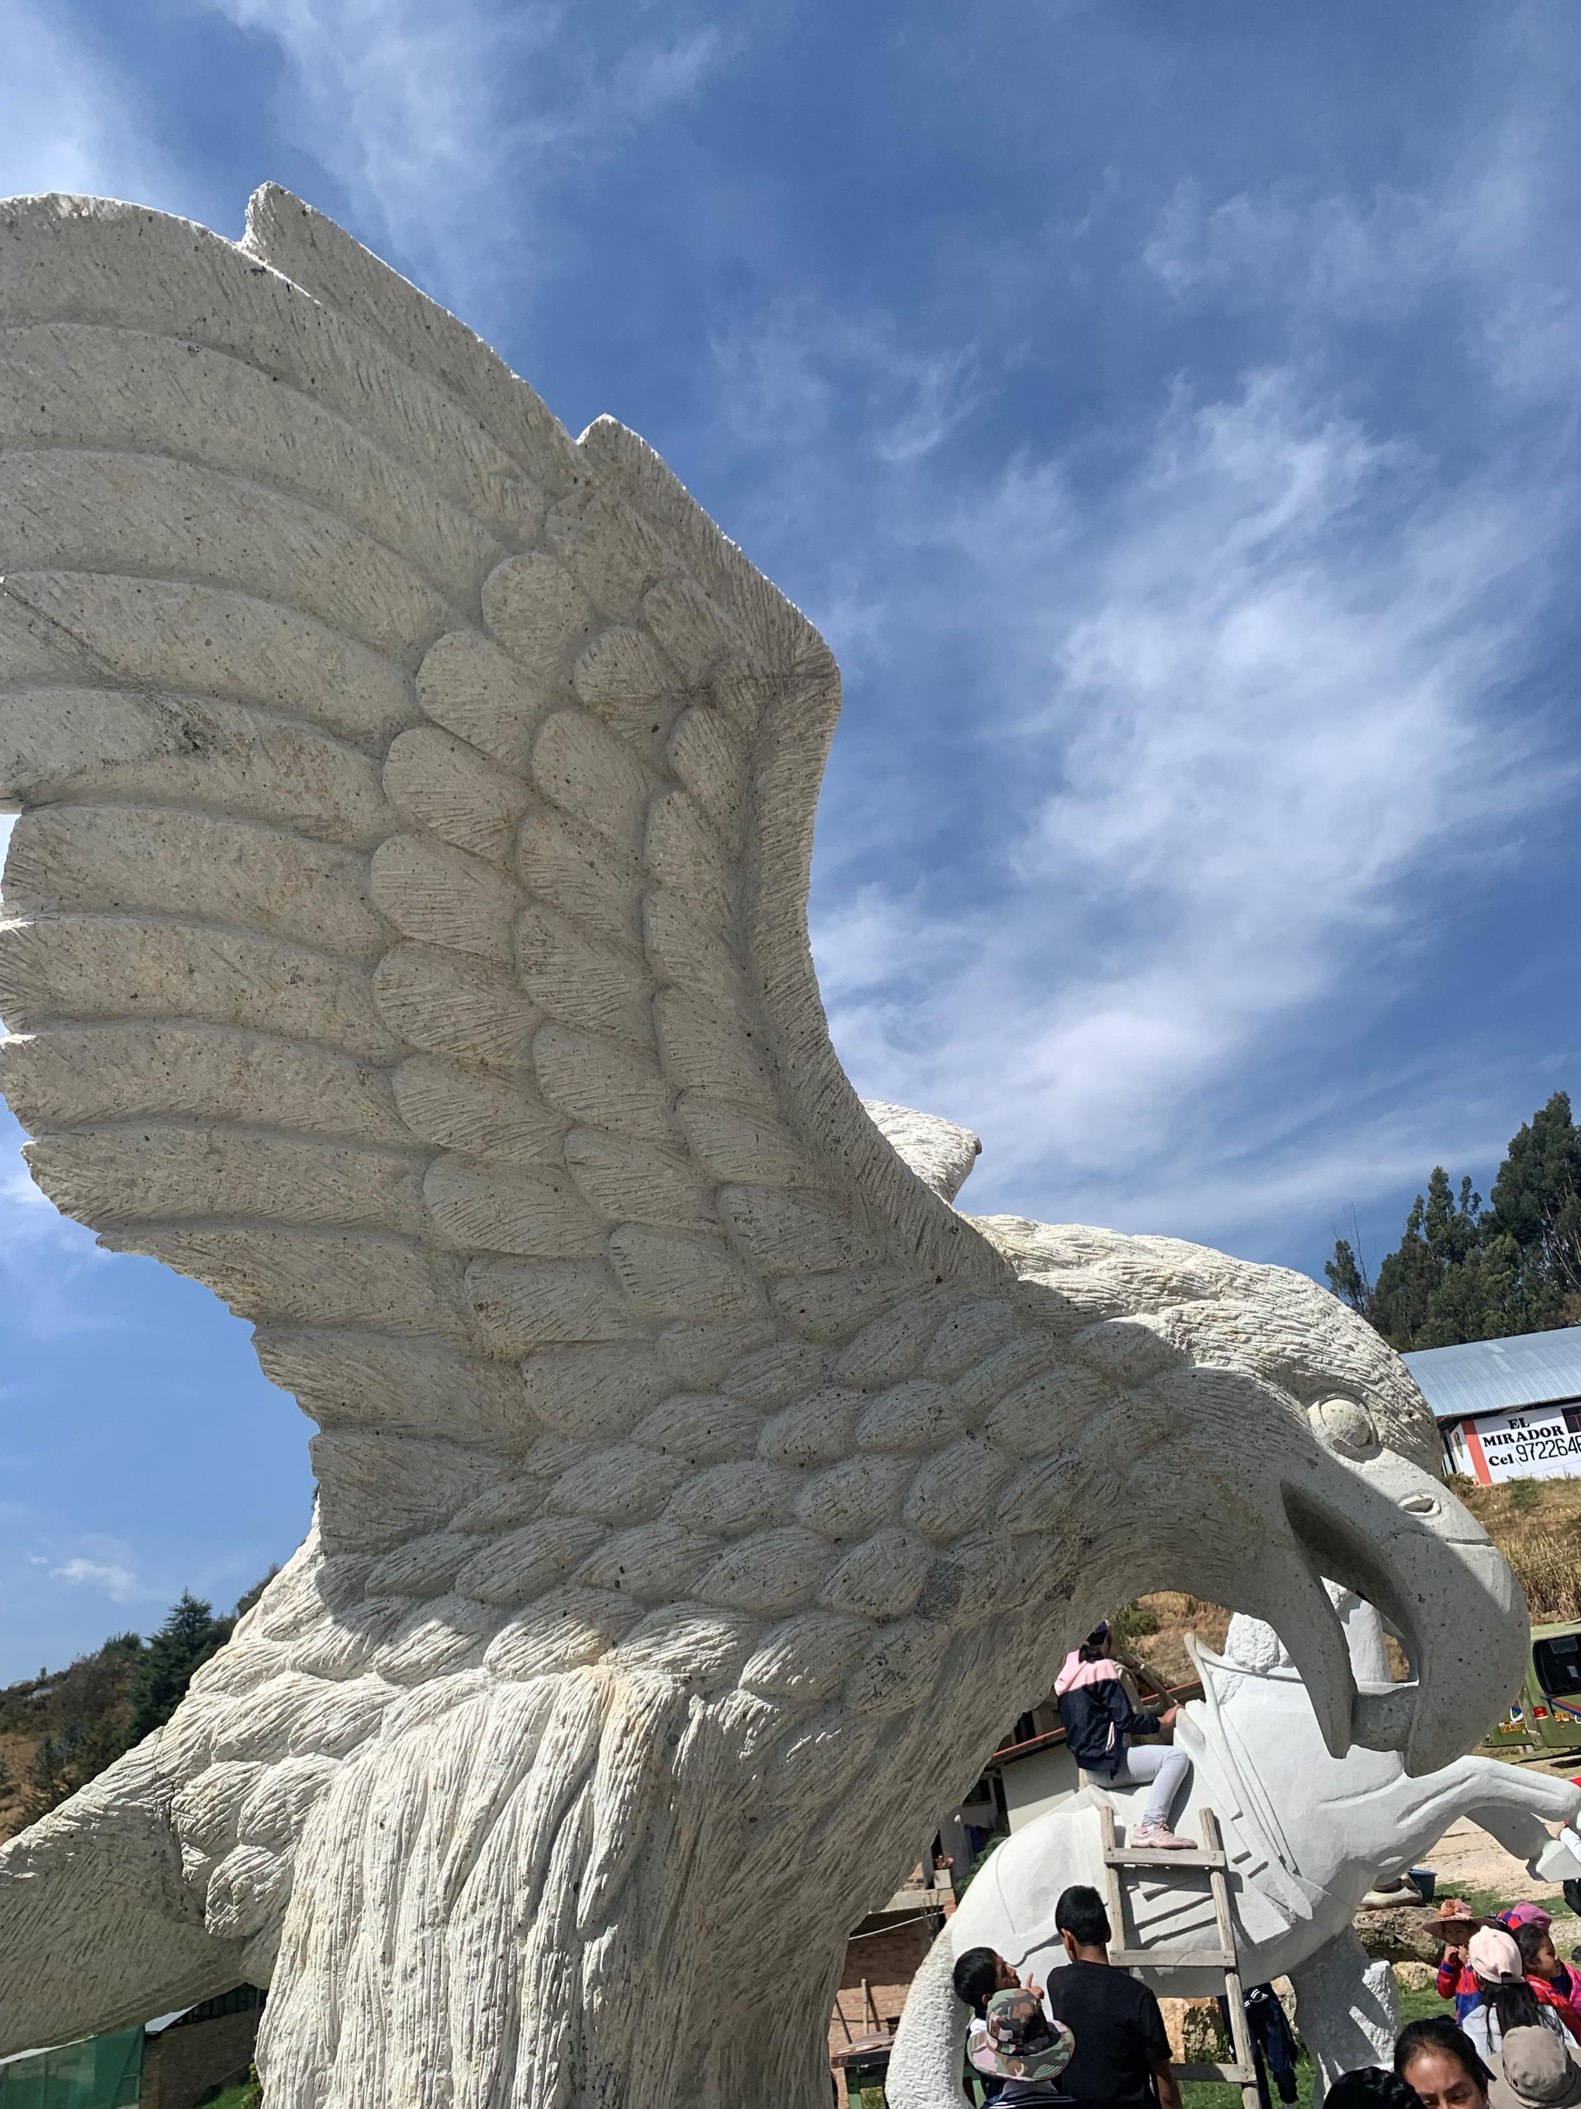
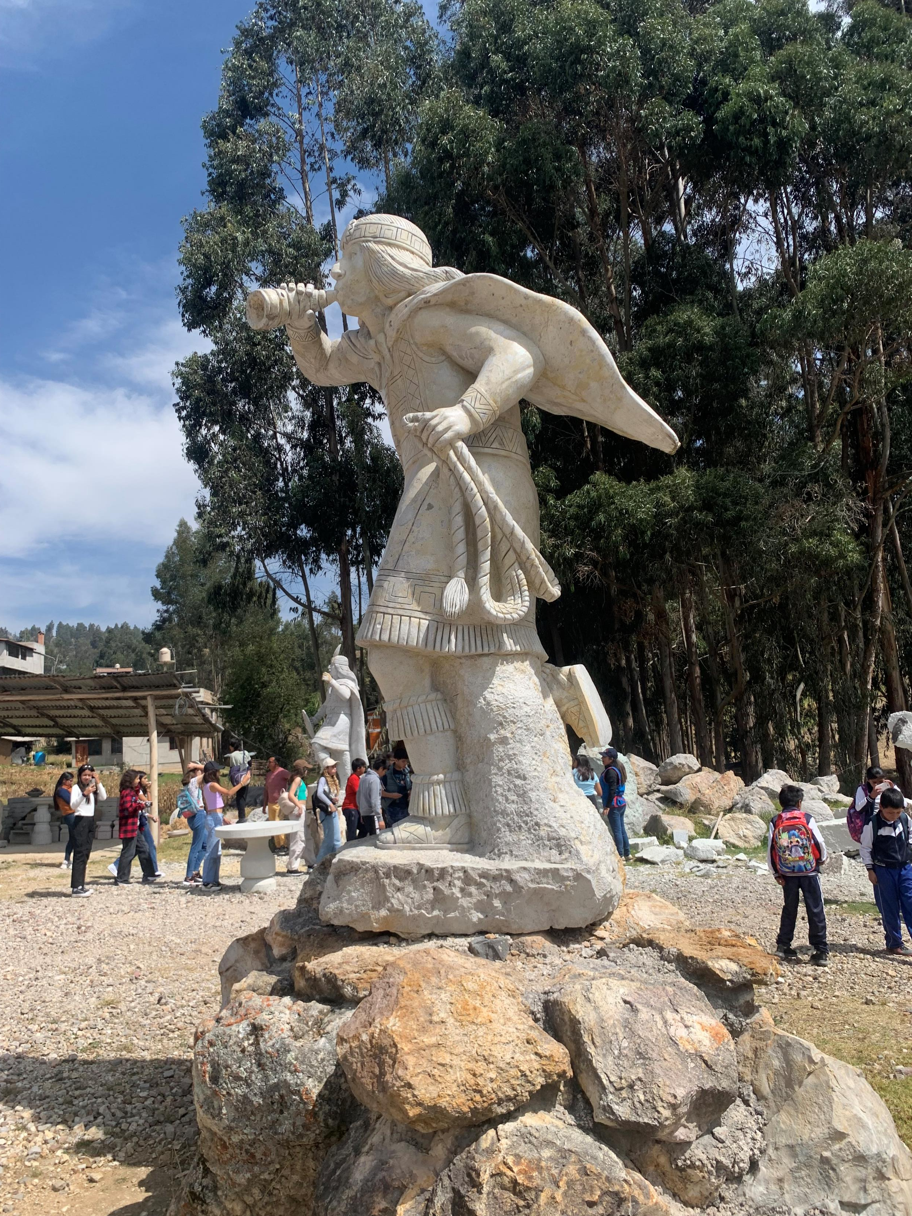
Es una estatua de un águila enorme la cual se encuentra en aquel resinto
Picapedreros
Esta es una estatua esculpida a mano de un inca sosteniendo un cuerno

Slide 7
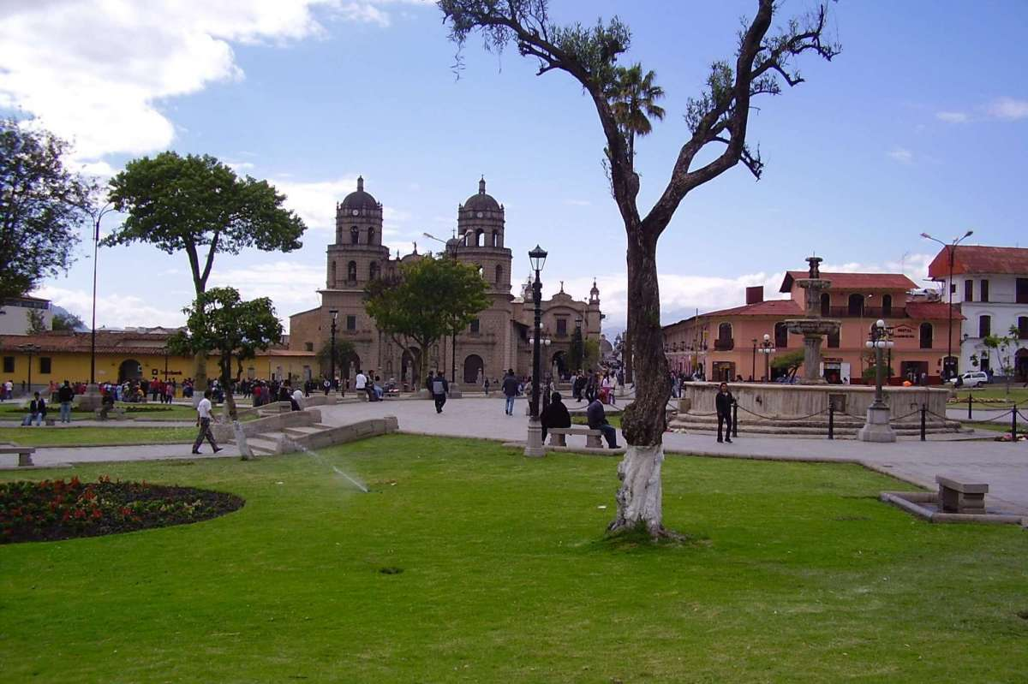
Plaza de Cajamarca
Es la fuente que se encuentra justo en medio de la plaza de Cajamarca
Es una imagen mejor detallada de toda la plaza

Slide 8
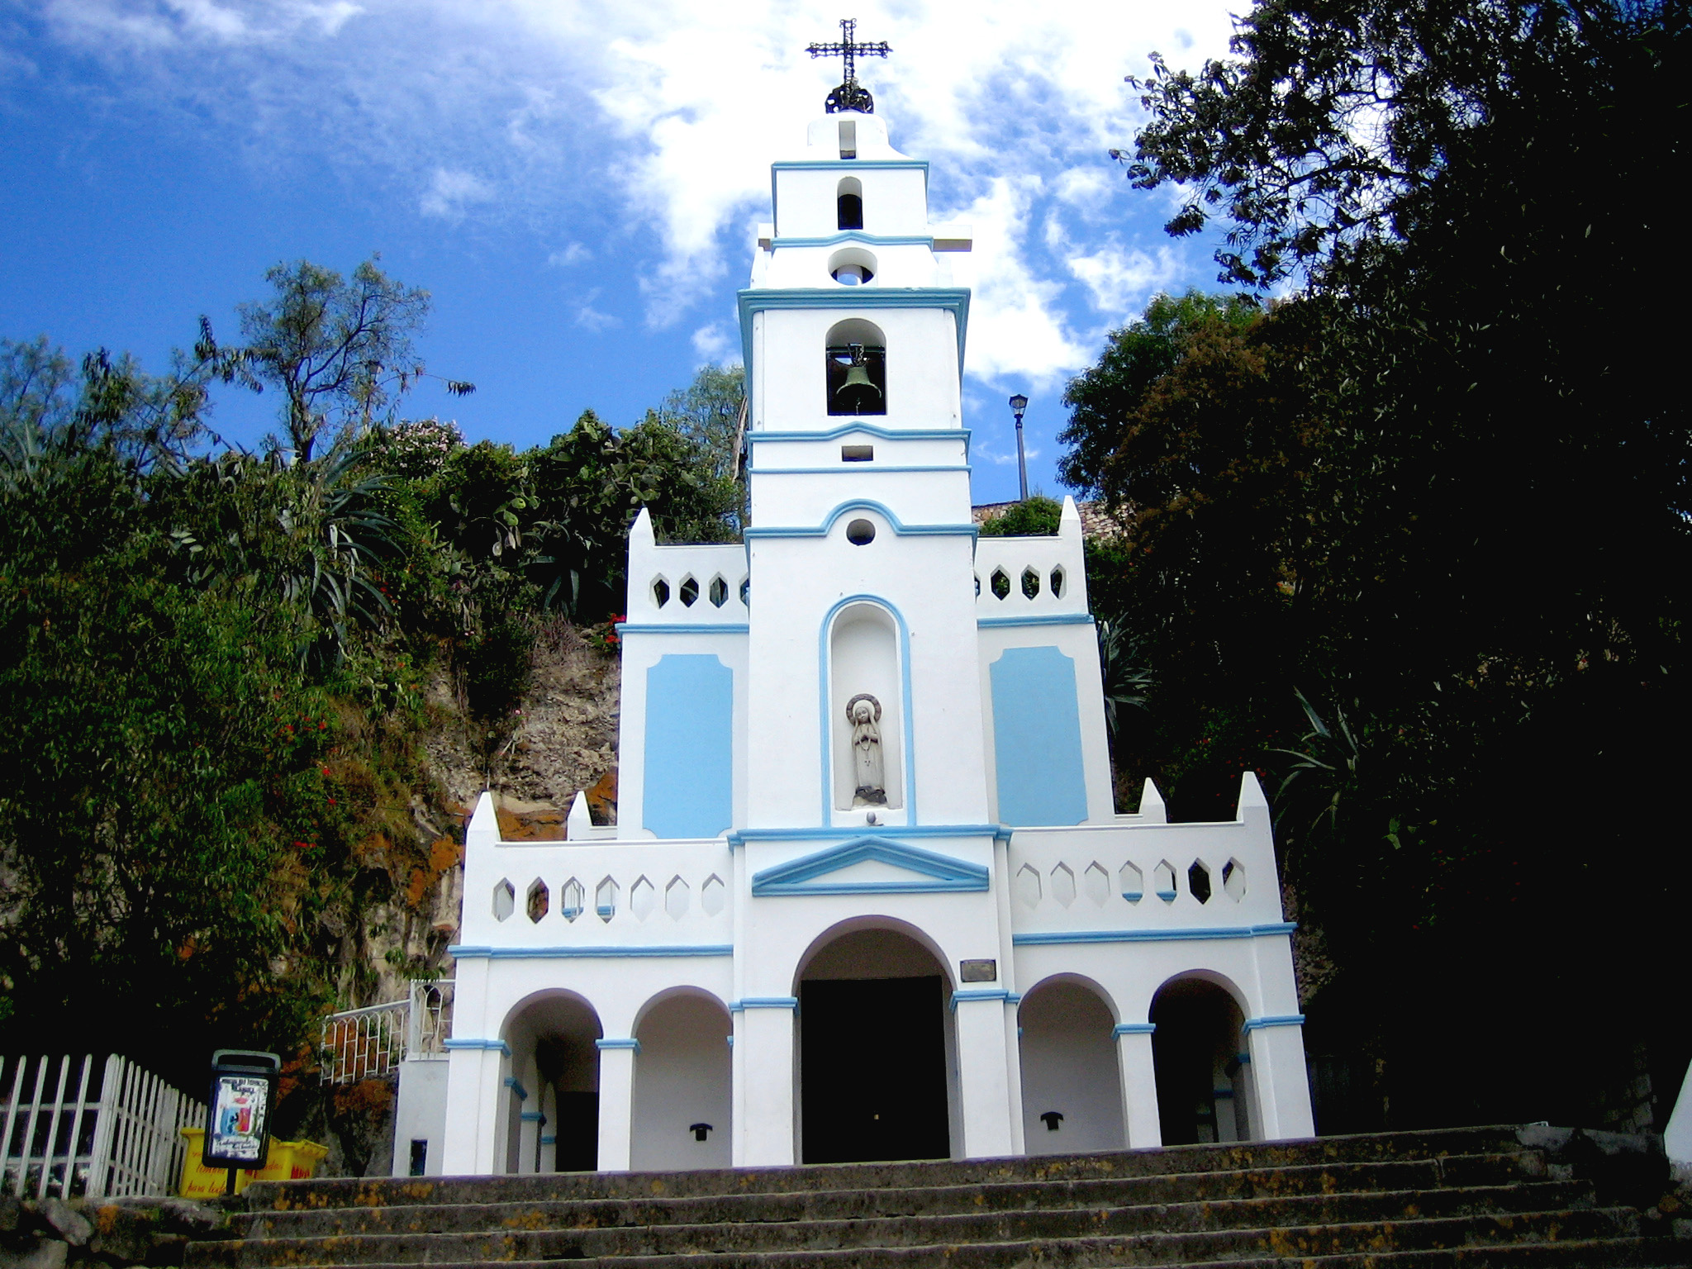
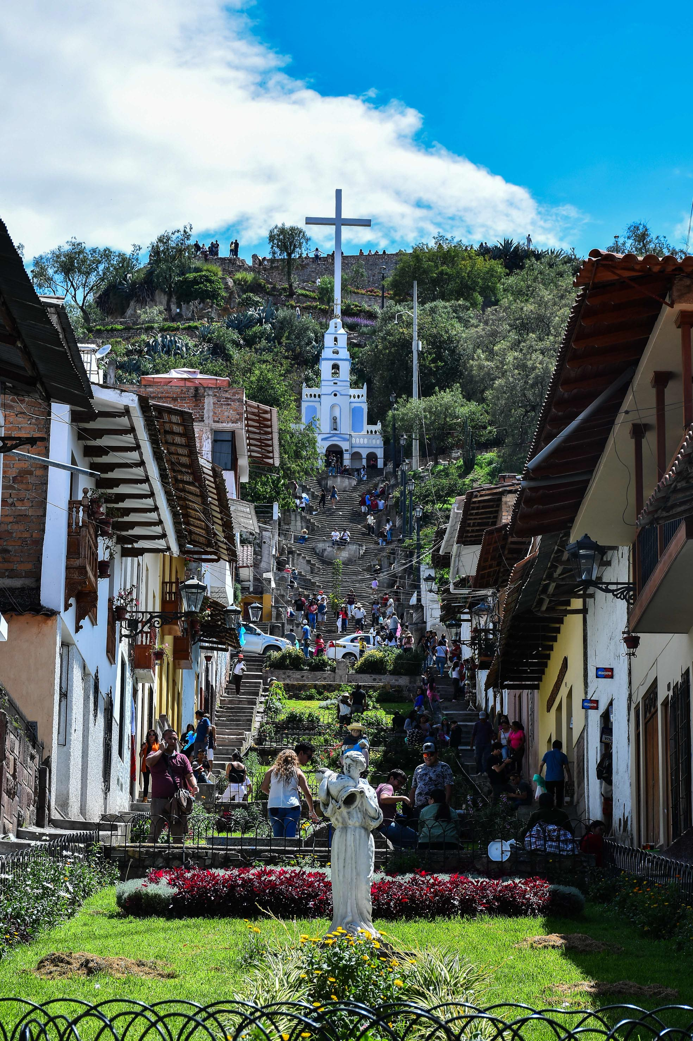
Cerro Santa Apolonia
Es una imagen de la iglesia del cerro de santa Apolonia
La iglesia se encuentra en una superficie muy elevada del pueblo con montones de escales par poder visitarla

Slide 9
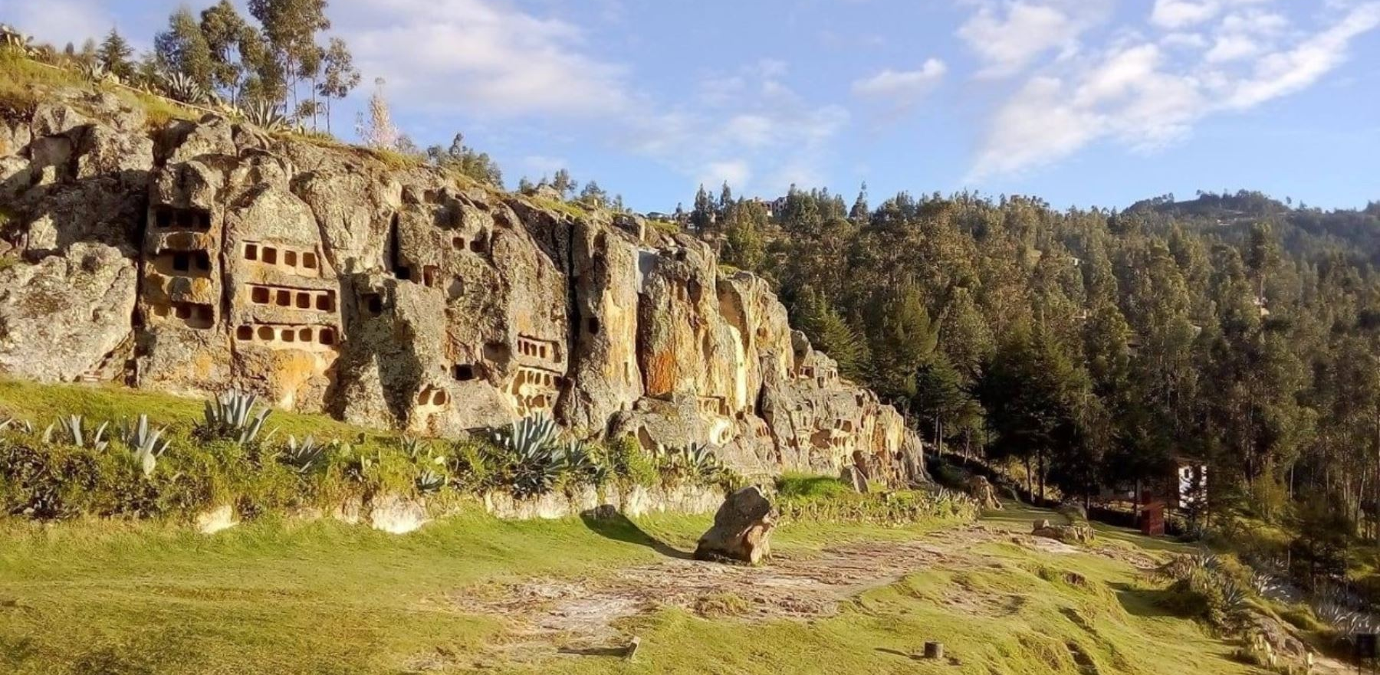
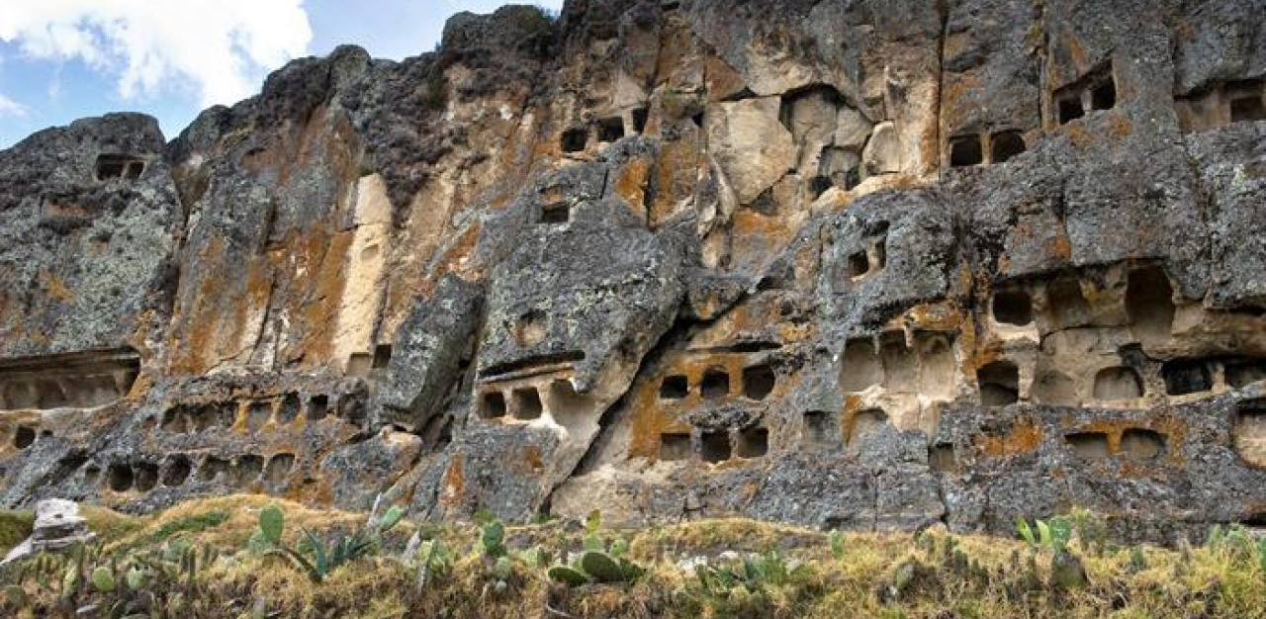
Ventanilla de Otuzco
Esta son las ventanillas de Otuzco las cuales servían para la conservación de cuerpos par luego pasar a ser un lugar de almacenamiento de recursos

Slide 10
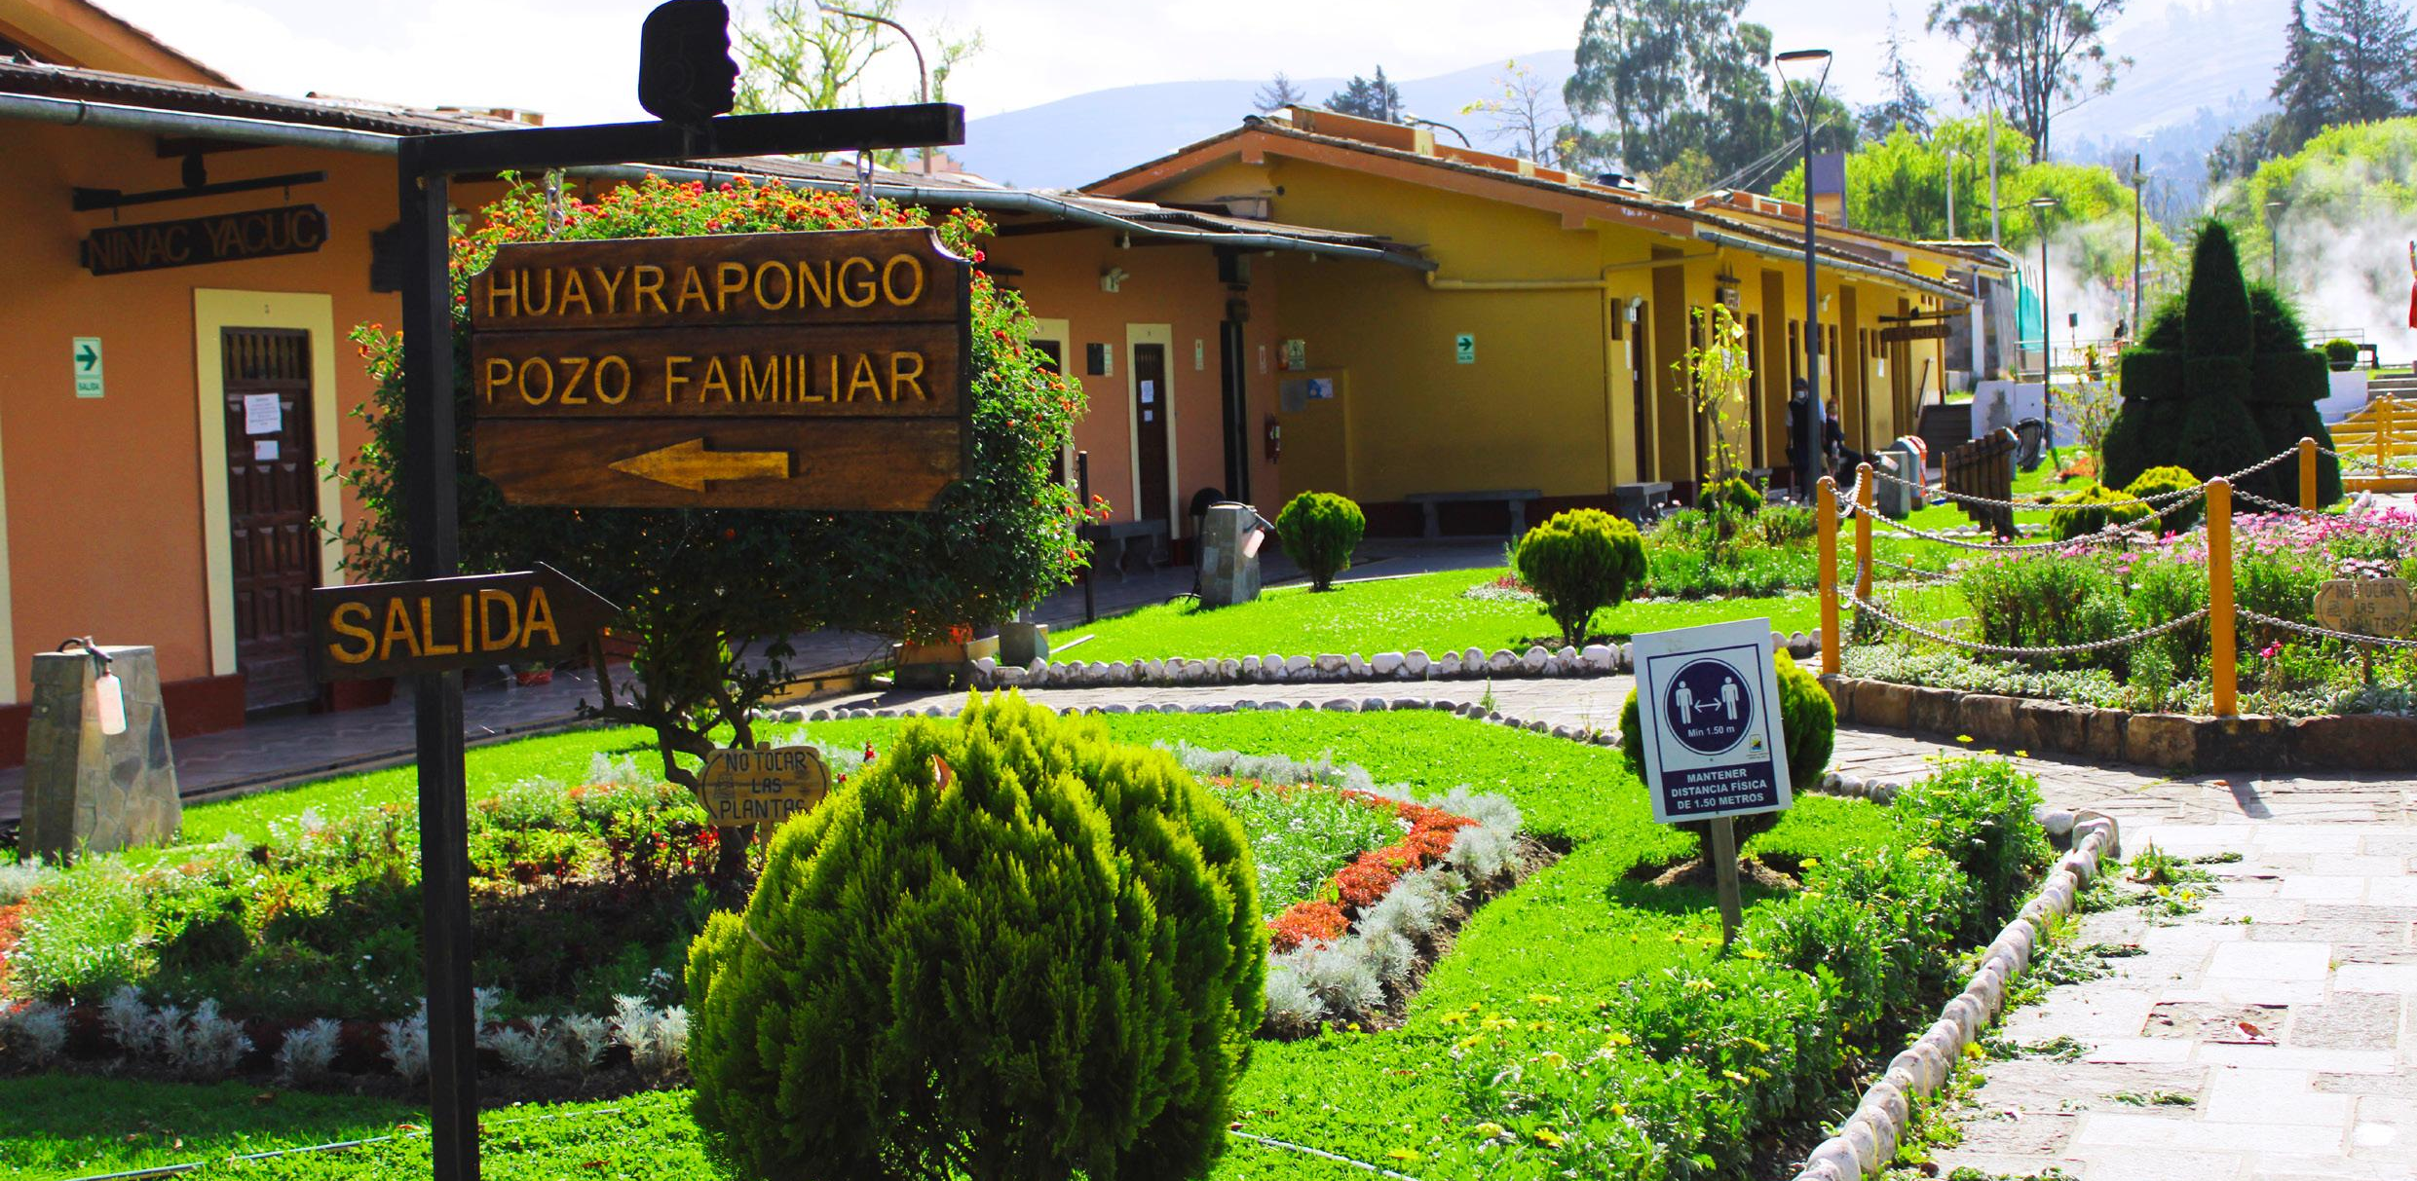
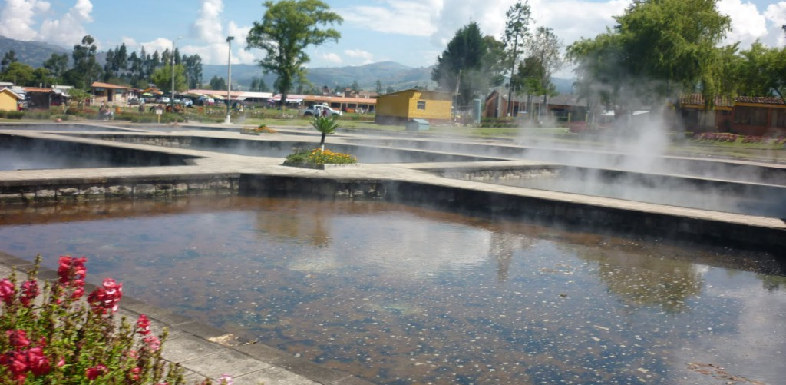
Baños del inca
Los baños del inca es un lugar recreativo en donde la gente se puede bañar más también antiguamente se utilizaba como un asentamiento para el inca en donde se baña con sus coyas

Slide 11
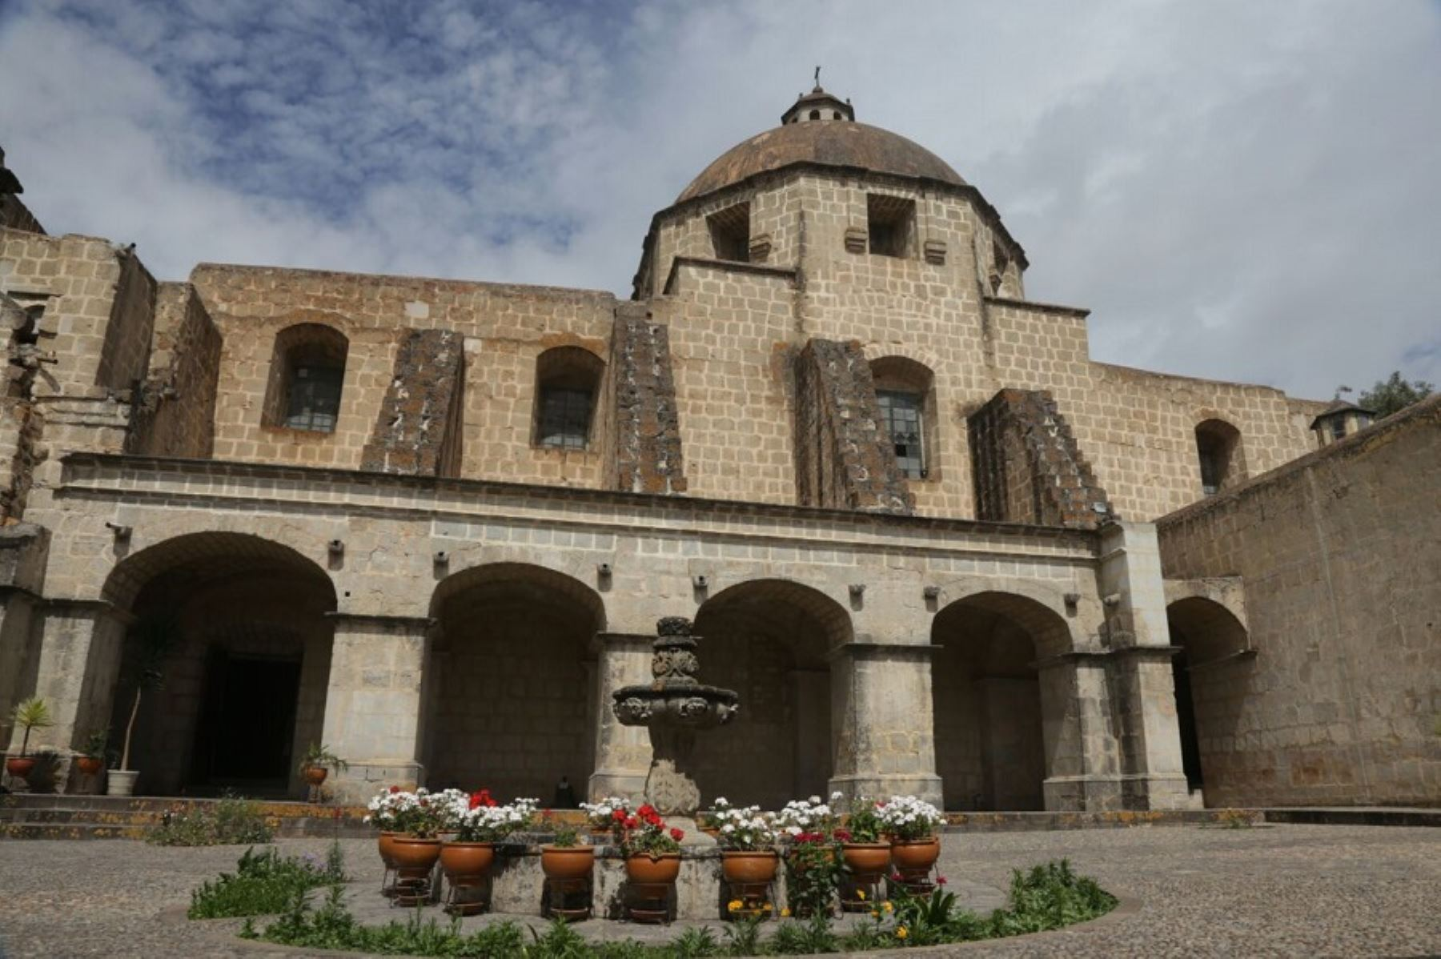
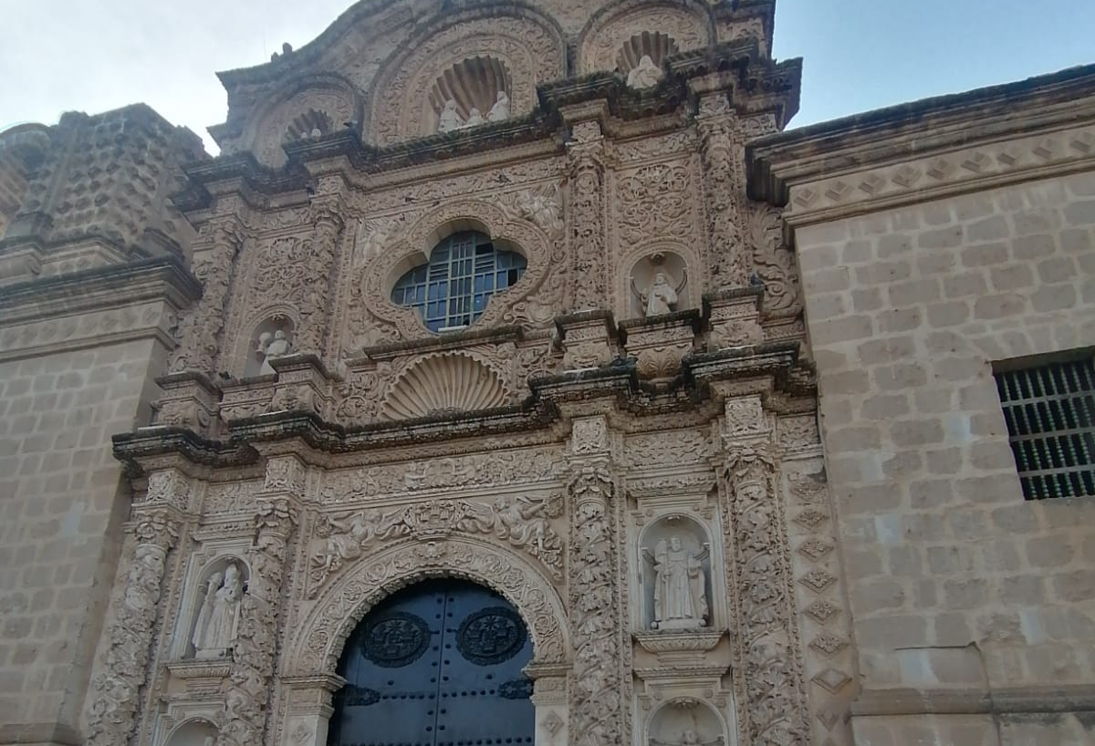
Conjunto monumental de Belén
El conjunto monumental de Belén es un museo donde sen encuentra reservada gran parte de las viejas reliquias de Cajamarca

Slide 12
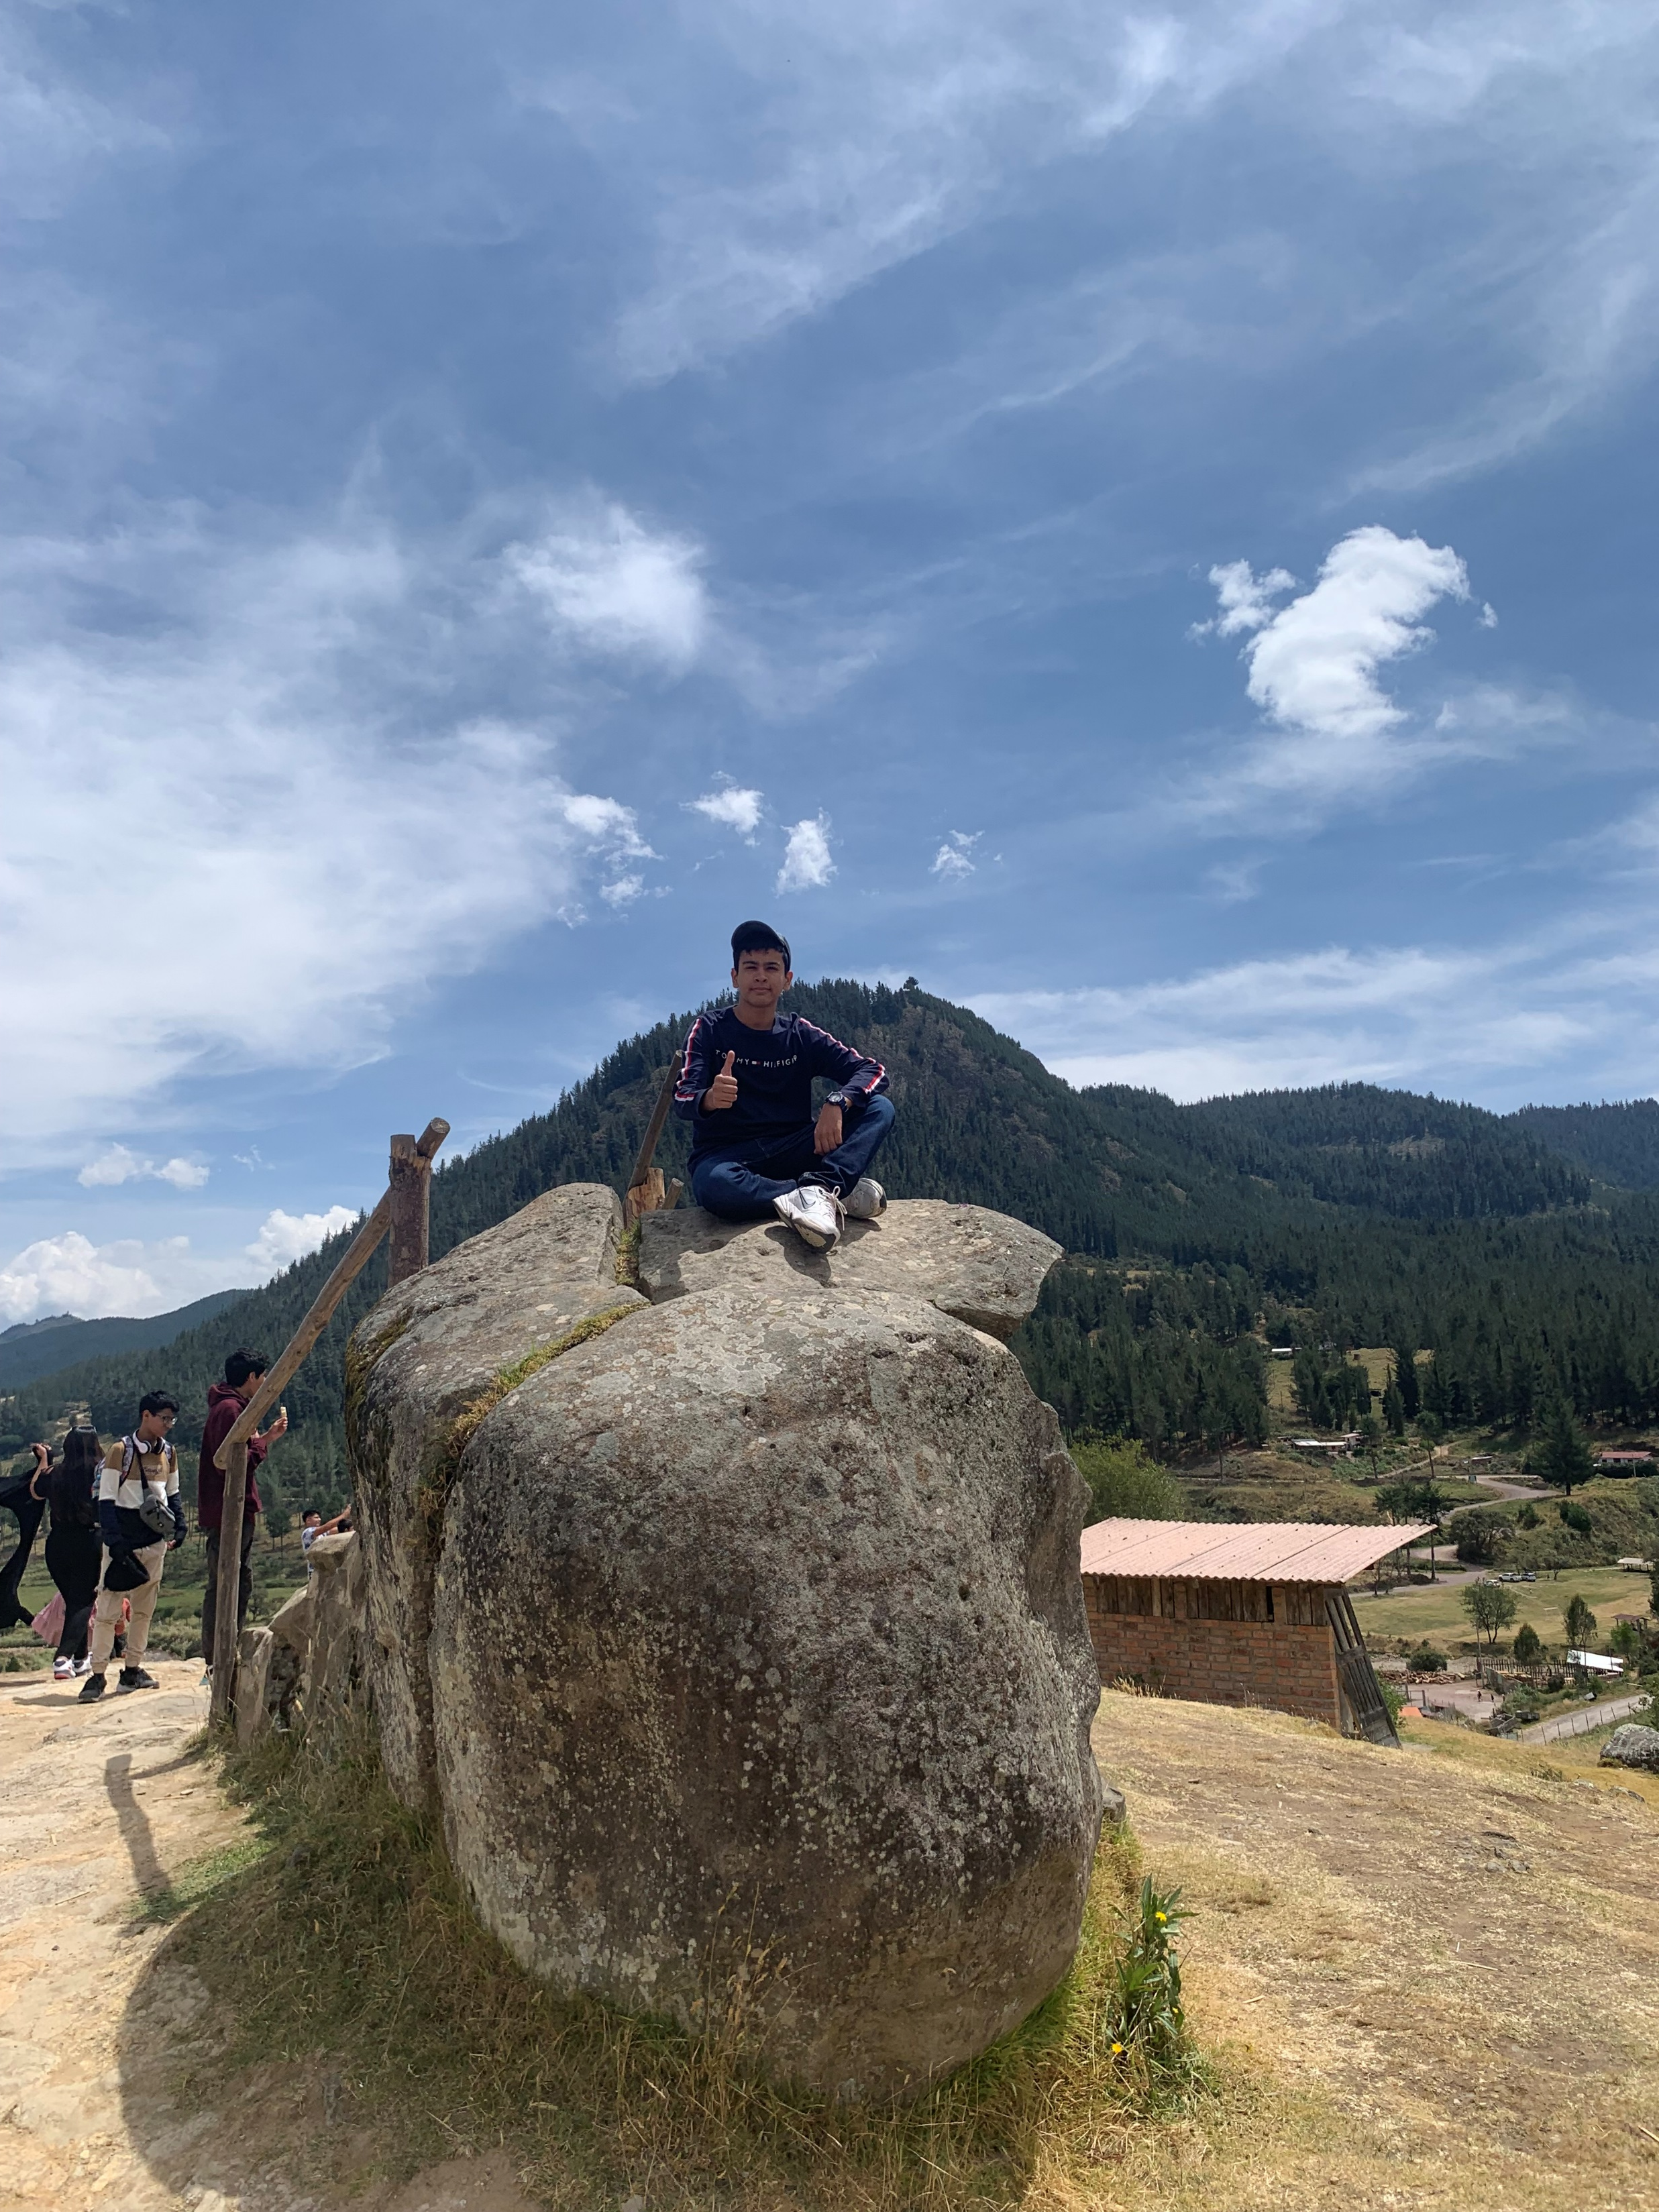
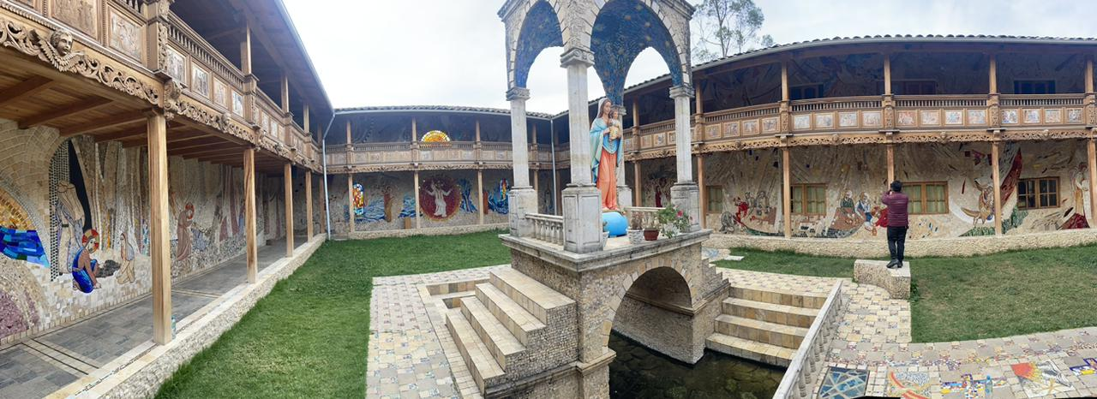
Conclusión
Algo para recordar en Cajamarca para mí fue cuando en polloc se nos dijo que el agua de la fuente era potable y todos los del grupo nos acercamos a probar
Otra cosa a recordar fue el hermoso paisaje de la granja Porcón junto con todas las fotos que hice con mis amigos

